Slide 1
Устные примеры.
1. Является ли:
А) уравнение х – 3у = 2 линейным уравнением с двумя переменными?
Б) уравнение ху = 12 линейным уравнением с двумя переменными?
2. Является ли:
А) пара чисел (7; 3) решением уравнения х - 2у = 1?
Б) пара чисел (0; -2) решением уравнения 11х +4у = 8?
3. Из уравнения 2х + 6у=10 выразить переменную х через переменную у.

Slide 2
Число
Классная работа
График линейного уравнения с двумя переменными.

Slide 3
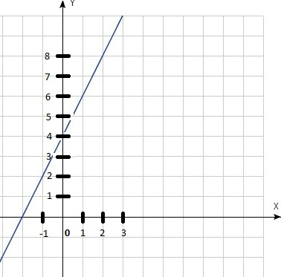
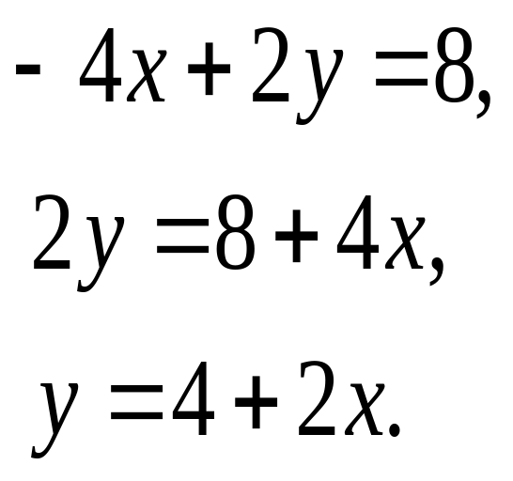
Дано линейное уравнение с двумя переменными:
Выразить перемеПостроить график данного уравнения. нную у через переменную х. Найти 4 решения данного уравнения.
Решение:
х | -1 | 0 | 1 | 2
у | 2 | 4 | 6 | 8

Slide 4
Алгоритм построения графика линейной функции с двумя переменными:
1. Выразить переменную у через переменную х.
2. Найти два решения уравнения.
3. Отметить найденные 2 решения на координатной плоскости.
4. Провести прямую через эти две точки.

Slide 5
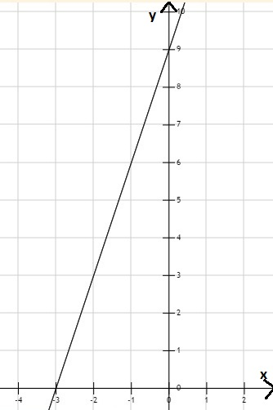
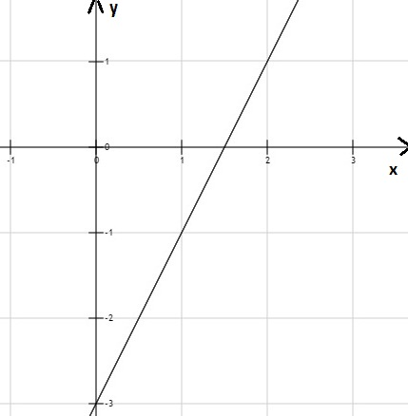
Вариант 2
У=9+3х
Вариант 1
У=2х-3

Slide 6
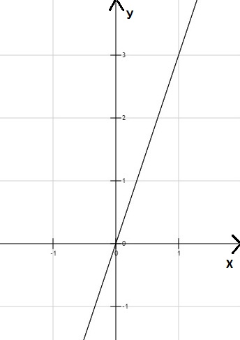
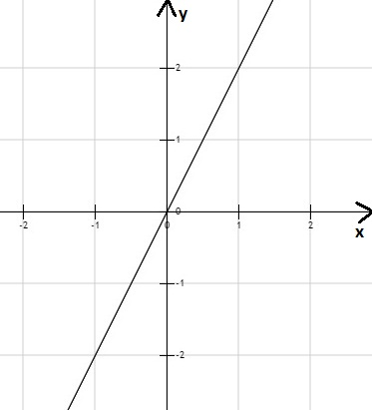
Вариант 1
У=3х
Вариант 2
У=2х

Slide 7
